Slide 1
이케이옥션
사용자 메뉴얼

Slide 2
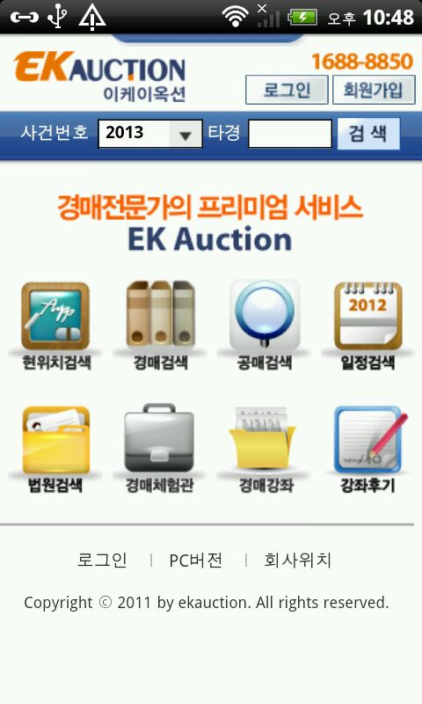
초기화면
메뉴가 표시됩니다.

Slide 3
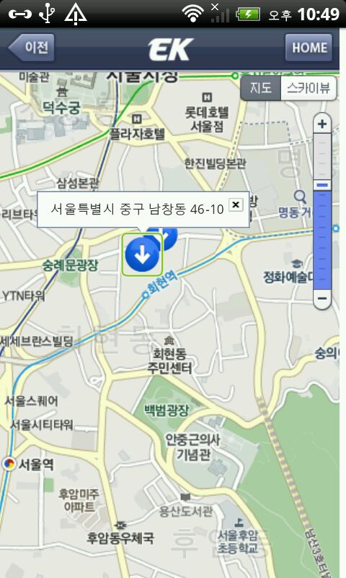
현위치 검색
지도를 이용하여 경매 물건을 검색할수 있습니다.
지도을 이동한후 잠시 기다리면 해당 지역의 부동산 경매 물건이 표시됩니다.

Slide 4
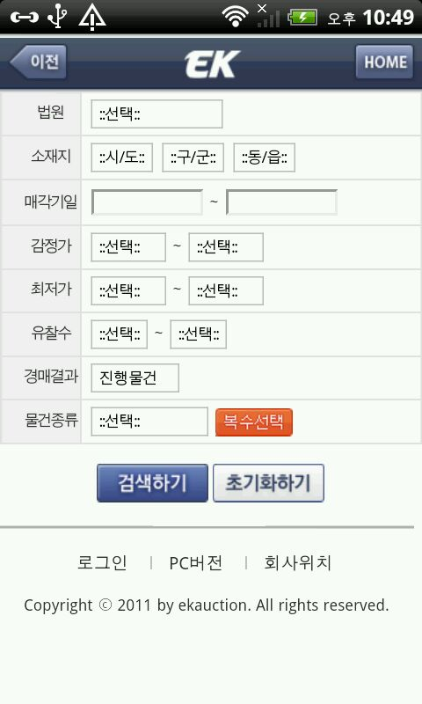
경매검색
경매에 관한 검색조건을 입력하여 검색할수 있습니다.

Slide 5
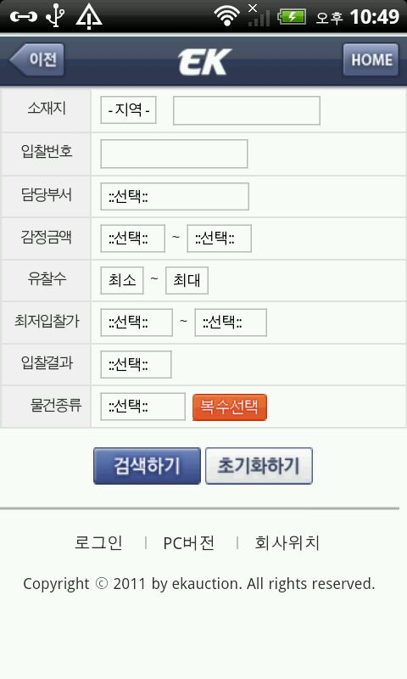
공매 검색
공대에 대함 검색조건을 입력하여 공매를 검색할수 있습니다.

Slide 6
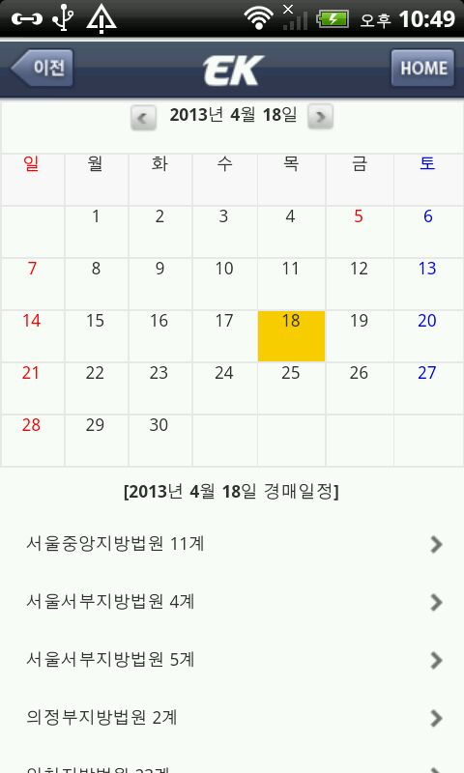
일정검색
경매를 일정을 기반으로 검색할수 있습니다.

